Slide 1
ACCESO A DATOS — TEMA 1: MANEJO DE CONECTORES Y HERRAMIENTAS ORM
Conectores y protocolos
de acceso a bases de datos
2. Conectores y protocolos de acceso a bases de datos

Slide 2
Conectores y protocolos de acceso a bases de datos
Conoces SQL y bases de datos relacionales desde 1º de DAM — pero hasta ahora las has usado siempre desde una herramienta externa (un cliente SQL, un script). En el apartado anterior has visto que el repository es la capa que habla con la base de datos, sin entrar en cómo lo hace por dentro. Este apartado responde a esa pregunta: ¿cómo habla tu programa Java, con sus clases y objetos, con una base de datos que solo entiende tablas y filas?
Acceso a Datos — Tema 1: Conectores y protocolos

Slide 3
El problema de partida: objetos contra tablas
Imagina una clase Editorial con una lista de Libro — la misma pareja de clases que vas a usar durante todo este tema:
class Editorial {
String nombre;
List<Libro> libros;
}
Y, en la base de datos, dos tablas relacionadas por clave foránea:
CREATE TABLE editorial (id INT PRIMARY KEY, nombre VARCHAR(100));
CREATE TABLE libro (id INT PRIMARY KEY, editorial_id INT REFERENCES editorial(id));
Aunque representan la misma idea, la forma de trabajar con cada una es distinta:
Acceso a Datos — Tema 1: Conectores y protocolos

Slide 4
El problema de partida (cont.)
Tipos que no coinciden: Java tiene List<Libro>, LocalDate, boolean; SQL tiene INT, VARCHAR, DATE. No hay una correspondencia 1:1 automática.
Relaciones expresadas de forma distinta: en Java, una editorial contiene su lista de libros (una referencia en memoria); en SQL, esa misma relación es una clave foránea en la tabla libro — hace falta un JOIN para reconstruirla.
Identidad: en Java, dos objetos son iguales si == los considera el mismo (o si equals() lo dice); en la base de datos, la identidad de una fila es su clave primaria.
Esta diferencia de fondo tiene nombre: desfase objeto-relacional (impedance mismatch). No es un error de diseño de nadie — los dos mundos, orientado a objetos y relacional, modelan la información de forma distinta por naturaleza.
Acceso a Datos — Tema 1: Conectores y protocolos

Slide 5
La solución: una herramienta ORM
Vas a resolver este desfase con una herramienta ORM (Object-Relational Mapping): declaras, una sola vez, las reglas de correspondencia entre una clase y una tabla — y a partir de ahí, guardar, actualizar y consultar objetos se traduce automáticamente al SQL correspondiente, sin que lo escribas tú.
JPA (Jakarta Persistence API) es la especificación estándar de Java: el documento de reglas que dice qué anotaciones (@Entity, @Id, @OneToMany...) debe ofrecer cualquier ORM que quiera usarse en Java — sin ejecutar nada por sí sola.
Hibernate es quien cumple esas reglas de verdad: la implementación de JPA más usada, el motor que traduce cada anotación en el SQL real que llega a PostgreSQL.
Acceso a Datos — Tema 1: Conectores y protocolos

Slide 6
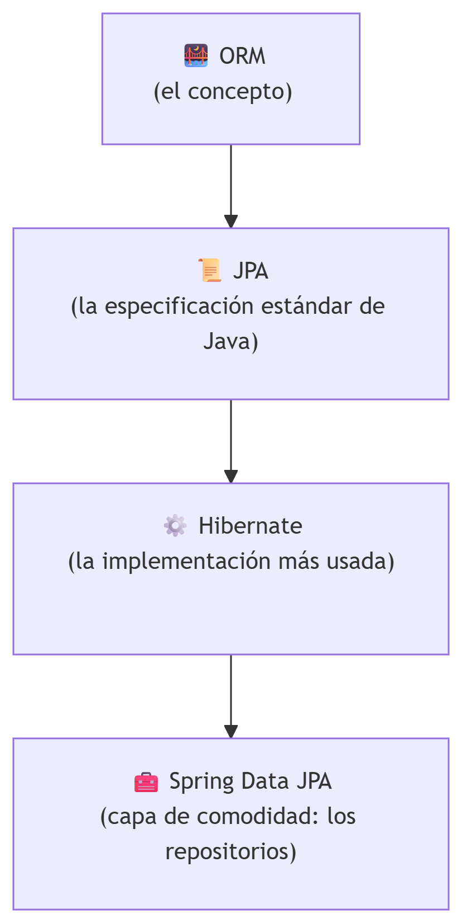
La solución: una herramienta ORM (cont.)
Nombre | Qué es | Su equivalente en POO
JPA | El contrato: qué debe ofrecer un ORM en Java | Una interfaz
Hibernate | Quien lo cumple: el motor que hace el trabajo real | Una clase que la implementa
Acceso a Datos — Tema 1: Conectores y protocolos

Slide 7
La solución: una herramienta ORM (cont.)
Spring Data JPA (el JpaRepository que vas a usar durante todo este tema) no es un ORM distinto — es una capa adicional de comodidad por encima de JPA/Hibernate: te genera automáticamente implementaciones de repositorios (save, findById, findAll...).
Hibernate no es la única opción: es la implementación de JPA más usada, pero no la única — EclipseLink es otra implementación completa de la misma especificación. Fuera de Java, cada lenguaje tiene su propio ORM (SQLAlchemy en Python, Entity Framework en C#).
Las anotaciones que vas a ver más abajo (@Entity, @Id, @OneToMany...) son, literalmente, cómo se declara ese mapeo — por debajo es la propia herramienta ORM en funcionamiento.
Acceso a Datos — Tema 1: Conectores y protocolos

Slide 8
JDBC y los conectores de bases de datos
Para que tu programa Java pueda comunicarse con una base de datos necesita un conector —también llamado driver— preparado para ese gestor concreto. PostgreSQL tiene su propio driver, MySQL tiene otro y SQL Server tiene el suyo.
Sin embargo, no tendría sentido aprender una forma completamente distinta de programar para cada base de datos. Java resuelve este problema mediante JDBC (Java Database Connectivity): una API estándar que define una forma común de acceder a bases de datos relacionales desde una aplicación Java.
Acceso a Datos — Tema 1: Conectores y protocolos

Slide 9
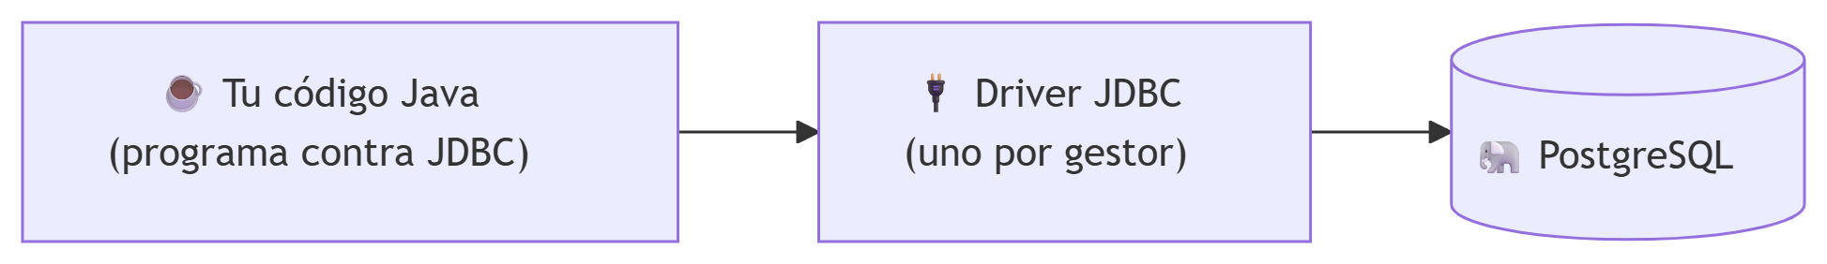
JDBC y los conectores (cont.)
Tu aplicación utiliza JDBC, y el driver concreto se encarga de traducir esas operaciones para que las entienda el gestor que estés usando:
La ventaja es que la forma general de programar el acceso a los datos se mantiene aunque cambie el gestor. Si una aplicación pasara de PostgreSQL a MySQL, habría que cambiar el driver y la dirección de conexión, pero no aprender una API Java completamente nueva.
Acceso a Datos — Tema 1: Conectores y protocolos

Slide 10
Gestor embebido vs. independiente
 | Embebido | Independiente
Cómo corre | Dentro del propio proceso de tu aplicación, sin servidor aparte | Como un proceso/servidor separado, al que te conectas por red
Ejemplos | H2, SQLite | PostgreSQL, MySQL, SQL Server
Cuándo conviene | Tests rápidos, prototipos, apps de escritorio sin instalación | Aplicaciones reales, con varios clientes concurrentes
Acceso a Datos — Tema 1: Conectores y protocolos

Slide 11
Gestor embebido vs. independiente (cont.)
Un gestor embebido vive dentro de tu propio proceso: no hay nada que instalar ni levantar aparte, arranca y desaparece con tu aplicación. Es rápido de poner en marcha, pero normalmente no está pensado para que varias aplicaciones distintas lo usen a la vez.
Un gestor independiente corre como su propio servicio, escuchando en un puerto de red, y puede atender a muchos clientes al mismo tiempo. Es el mismo concepto de IP/puerto del apartado 1: un contenedor de PostgreSQL, separado de tu aplicación, al que te conectas por IP/puerto.
Acceso a Datos — Tema 1: Conectores y protocolos

Slide 12
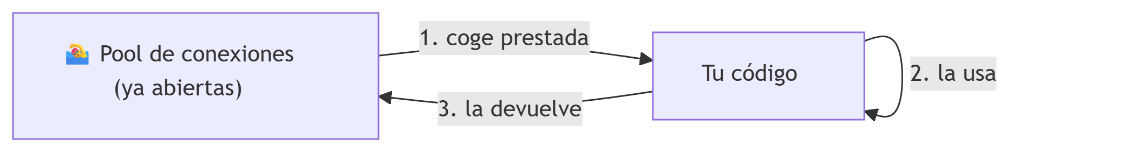
Pooling de conexiones
Abrir una conexión a una base de datos no es gratis: implica negociación de red, autenticación, reserva de recursos — tiene un coste real, medible en milisegundos. El pooling de conexiones resuelve esto manteniendo un conjunto de conexiones ya abiertas y listas para usar.
Analogía: taquillas ya abiertas. Forzar una cerradura nueva cada vez que necesitas guardar algo es lento. Un pool de conexiones es como un conjunto de taquillas que ya están abiertas de antemano: coges una libre, la usas, y la dejas lista para el siguiente.
Acceso a Datos — Tema 1: Conectores y protocolos

Slide 13
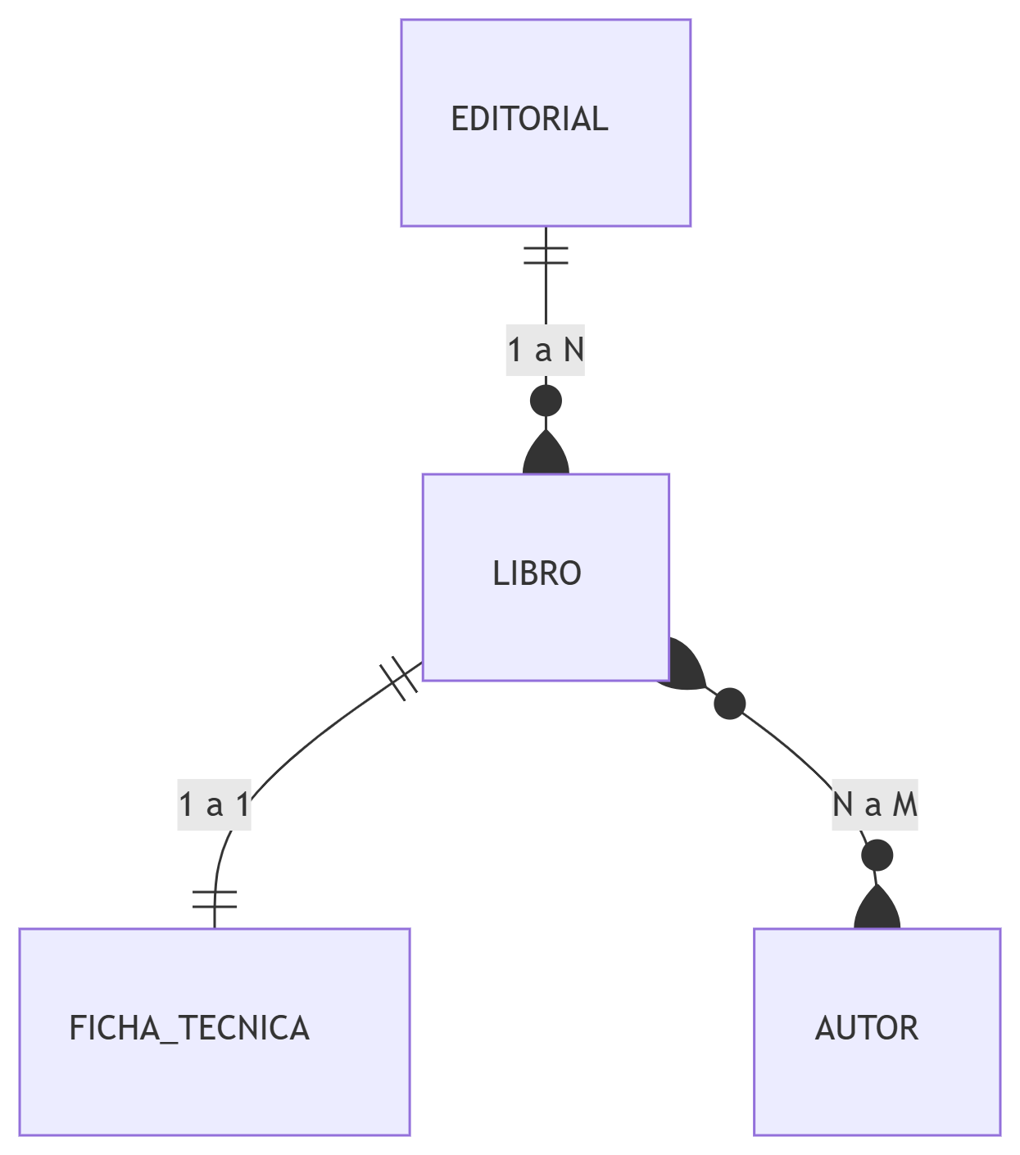
Tipos de relación entre entidades
Cuando dos clases están relacionadas, no basta con decir "están relacionadas" — hace falta precisar cuántas instancias de una pueden asociarse con cuántas de la otra. A ese matiz se le llama multiplicidad (o cardinalidad), y determina qué anotación JPA usas para mapear la relación.
Acceso a Datos — Tema 1: Conectores y protocolos

Slide 14
Tipos de relación entre entidades (cont.)
Relación | Ejemplo en la librería | Anotación
Uno a uno (1:1) | Un libro tiene una única ficha técnica con sus datos extendidos | @OneToOne en los dos lados
Uno a muchos (1:N) | Una editorial publica muchos libros | @OneToMany + @ManyToOne
Muchos a muchos (N:M) | Un libro puede tener varios autores, y viceversa | @ManyToMany en los dos lados
Acceso a Datos — Tema 1: Conectores y protocolos

Slide 15
Uno a uno: Libro y FichaTecnica
El lado Libro — inverso de la relación (mappedBy):
@Entity
public class Libro {
@Id
@GeneratedValue(strategy = GenerationType.IDENTITY)
private Long id;
@OneToOne(mappedBy = "libro", cascade = CascadeType.ALL)
private FichaTecnica fichaTecnica;
}
Acceso a Datos — Tema 1: Conectores y protocolos

Slide 16
Uno a uno: Libro y FichaTecnica (cont.)
El lado FichaTecnica — el que tiene la clave foránea real:
@Entity
public class FichaTecnica {
@Id
@GeneratedValue(strategy = GenerationType.IDENTITY)
private Long id;
private Integer numeroPaginas;
private String idioma;
@OneToOne
@JoinColumn(name = "libro_id", unique = true)
private Libro libro;
}
Lo único que distingue un 1:1 de un 1:N en la base de datos es la columna unique = true: sin ella, varias fichas técnicas podrían apuntar al mismo libro.
Acceso a Datos — Tema 1: Conectores y protocolos

Slide 17
Uno a muchos: Editorial y Libro
Es la relación que ya conoces del principio del apartado: una editorial tiene muchos libros, pero cada libro pertenece a una única editorial. Es la que vas a ver a continuación con código real.
Acceso a Datos — Tema 1: Conectores y protocolos

Slide 18
Muchos a muchos: Libro y Autor
El lado Libro — con la tabla intermedia libro_autor:
@Entity
public class Libro {
@Id
@GeneratedValue(strategy = GenerationType.IDENTITY)
private Long id;
@ManyToMany
@JoinTable(
name = "libro_autor",
joinColumns = @JoinColumn(name = "libro_id"),
inverseJoinColumns = @JoinColumn(name = "autor_id")
)
private List<Autor> autores;
}
Acceso a Datos — Tema 1: Conectores y protocolos

Slide 19
Muchos a muchos: Libro y Autor (cont.)
El lado Autor — inverso de la relación:
@Entity
public class Autor {
@Id
@GeneratedValue(strategy = GenerationType.IDENTITY)
private Long id;
private String nombre;
@ManyToMany(mappedBy = "autores")
private List<Libro> libros;
}
Ninguna de las dos tablas puede llevar la clave foránea: la solución es una tabla intermedia (libro_autor) con dos claves foráneas. @JoinTable le dice a Hibernate cómo se llama y cuáles son sus columnas.
Acceso a Datos — Tema 1: Conectores y protocolos

Slide 20
Las piezas en un proyecto: el gestor
Un docker-compose.yml como este levanta PostgreSQL como gestor independiente:
services:
postgres:
image: postgres:18-alpine
environment:
POSTGRES_DB: libreria_db
POSTGRES_USER: libreria_user
POSTGRES_PASSWORD: password123
ports:
- "5432:5432"
Una mejora posible: H2 embebido para tests. Práctica habitual: añadir H2 en un perfil test para los tests unitarios más simples, que así no dependen de tener Docker levantado.
Acceso a Datos — Tema 1: Conectores y protocolos

Slide 21
La conexión: application-dev.yml
spring:
datasource:
url: jdbc:postgresql://localhost:5432/libreria_db
username: libreria_user
password: password123
spring.datasource.* es toda la información que Spring Boot necesita para conectar: la URL JDBC (protocolo, host, puerto y base de datos), usuario y contraseña. El pooling no lo configuras tú a mano: Spring Boot trae por defecto HikariCP, que se activa solo con tener el driver en el pom.xml.
Acceso a Datos — Tema 1: Conectores y protocolos

Slide 22
La estructura: entidad Editorial
La estructura de la base de datos se declara sobre las propias clases Java, con anotaciones — el ORM que acabas de conocer, en código real:
@Entity
@Table(name = "editorial")
public class Editorial {
@Id
@GeneratedValue(strategy = GenerationType.IDENTITY)
private Long id;
private String nombre;
@OneToMany(mappedBy = "editorial", cascade = CascadeType.ALL, orphanRemoval = true)
private List<Libro> libros;
}
Acceso a Datos — Tema 1: Conectores y protocolos

Slide 23
La estructura: entidad Editorial (cont.)
@Entity + @Table(name = "editorial"): esta clase se mapea contra la tabla editorial.
@Id + @GeneratedValue: el identificador y cómo se genera (aquí, autoincremental, delegado en la propia base de datos).
@OneToMany(mappedBy = "editorial", ...): mappedBy indica que la clave foránea real vive en Libro (que llevará su propio @ManyToOne apuntando de vuelta a Editorial), no aquí.
Acceso a Datos — Tema 1: Conectores y protocolos

Slide 24
La estructura: entidad Editorial (cont.)
cascade = CascadeType.ALL: propaga las operaciones de Editorial a sus Libro — si guardas o borras una editorial, Hibernate aplica esa misma operación a todos sus libros automáticamente.
orphanRemoval = true: si quitas un libro de la lista libros sin borrar la editorial entera, ese libro queda "huérfano" y Hibernate lo elimina de la base de datos por su cuenta.
spring.jpa.hibernate.ddl-auto: update hace que, al arrancar, Hibernate cree o actualice las tablas según esas anotaciones. En producción casi nunca se usa update ni create-drop — se prefieren migraciones controladas (Flyway, Liquibase).
Acceso a Datos — Tema 1: Conectores y protocolos

Slide 25
Ideas clave
El desfase objeto-relacional es la diferencia estructural entre cómo Java modela la información (objetos, referencias) y cómo lo hace SQL (tablas, claves foráneas) — no es un error, es una diferencia de naturaleza.
Una herramienta ORM resuelve ese desfase; JPA es la especificación estándar de Java, Hibernate su implementación más usada, y Spring Data JPA añade los repositorios como capa de comodidad.
JDBC es la API estándar de Java para hablar con bases de datos; un driver/conector la implementa para un gestor concreto.
Un gestor embebido (H2, SQLite) corre dentro de tu proceso; uno independiente (PostgreSQL, MySQL) corre como servicio aparte, al que te conectas por red.
Acceso a Datos — Tema 1: Conectores y protocolos

Slide 26
Ideas clave (cont.)
El pooling de conexiones reutiliza conexiones ya abiertas en vez de crear una nueva cada vez — en Spring Boot lo gestiona HikariCP por defecto.
Las relaciones entre entidades tienen multiplicidad: 1:1 (@OneToOne), 1:N (@OneToMany/@ManyToOne) y N:M (@ManyToMany, con tabla intermedia vía @JoinTable).
En este curso el gestor es PostgreSQL independiente vía Docker; la conexión se configura en application-dev.yml (spring.datasource.*).
La estructura se declara con anotaciones JPA sobre las propias clases Java; mappedBy señala el lado inverso, cascade propaga operaciones y orphanRemoval borra huérfanos. ddl-auto controla si Hibernate crea/actualiza las tablas.
Acceso a Datos — Tema 1: Conectores y protocolos

